Slide 1

Informations
Maternelle Montessori de Chelsea
Bienvenue dans l'univers du préscolaire

Slide 2
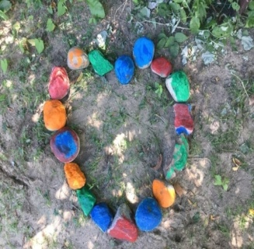
La maternelle
Bienvenue dans notre univers du préscolaire. Un milieu adapté où les enfants ont la possibilité d’apprendre autrement.
La classe de maternelle a pour objectif le développement de l’autonomie de l’enfant dans ses apprentissages, et ceci dans un environnement préparé à cette fin. Elle est basée sur des valeurs de respect de soi, des autres et de son environnement. L’enfant développe son estime de soi dans un cadre d’enseignement individualisé, en respectant son rythme d’apprentissage et ses intérêts personnels.
Mon rôle est d’être un guide et d’offrir à mes élèves un milieu stimulant et adapté à leurs besoins. Il s’agit d’un environnement calme, respectueux, attrayant et adapté pour un enfant de 5 ans.
Chaque élève trace son propre parcours. Chaque enfant progresse à son rythme, reçoit des défis scolaires qui lui sont propres et apprend à se dépasser sans se comparer.
Cette classe est imprégnée d’une partie de moi. Ma passion pour les animaux, la littératie enfantine et les arts.

Slide 3
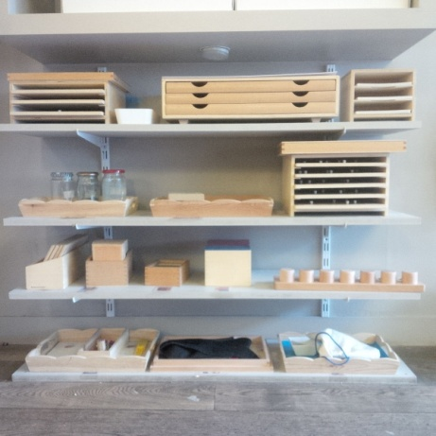
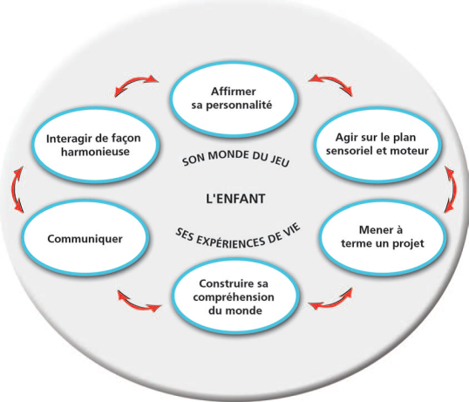
Le contenu éducatif s’inspire de la philosophie Montessori. Les apprentissages scolaires répondent aux exigences du Ministère de l’éducation, des loisirs et du sport(MELS).

Slide 4
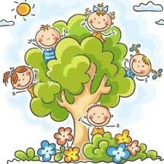
Mandat de la maternelle
Tout au long de l’année, le mandat de la maternelle est d’amener les enfants à développer les six compétences suivantes :
Se développer sur le plan sensoriel et moteur : développer la capacité d’adapter ses actions aux différentes situations vécues en classe, être capable de répondre aux défis qui lui sont présentés, tenir ses outils de façon appropriée, lancer et attraper un ballon, développer sa coordination et sa dextérité, être capable de se détendre, etc.
Développer sa personnalité : mieux se connaître, poser des actions autonomes et responsables, ranger ses vêtements, demander de l’aider au besoin, exprimer ses goûts et ses intérêts, trouver des moyens pour répondre à ses besoins, connaître ses forces, prendre des initiatives, etc.
Entrer en relation avec les autres : vivre avec les autres de façon harmonieuse, communiquer avec différentes personnes, respecter les règles de vie du groupe, collaborer avec les amis (partager, coopérer, encourager, etc.), s’engager activement dans la vie du groupe, etc.
Communiquer oralement : savoir écouter une question ou une consigne et y répondre adéquatement, démontrer de l’intérêt pour la communication orale et écrite, respecter le sujet de la conversation, produit un message, faire des liens entre l’oral et l’écrit, explorer différentes formes d’écriture, utiliser des technologies de l’information et de la communication, etc.
Se familiariser avec son environnement : aimer apprendre des choses nouvelles, être curieux, partager ses découvertes, démontrer de l’intérêt et de la curiosité dans les différents domaines d’apprentissage, exercer sa pensée créatrice, raconter ses apprentissages, utiliser quelques éléments de base de la mathématique : jeux de nombres, association, comparaison, regroupement et classement, estimation et mesure, etc.
Mener à terme des projets et des activités : réaliser des projets personnels, d’équipe ou de groupe, s’engager dans l’activité ou le projet, persévérer dans la réalisation de l’activité ou du projet, présenter une production, etc.

Slide 5
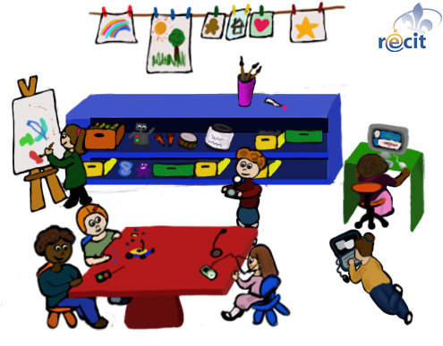
Mais que fait-on à la maternelle?

Slide 6
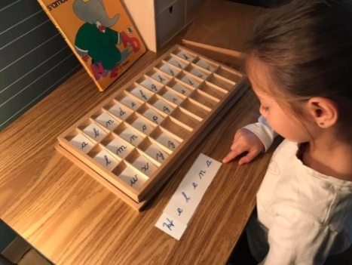
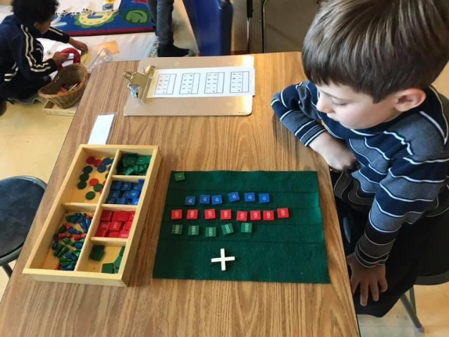
Notre classe de maternelle se distingue par un riche matériel Montessori qui a une place bien précise et qui est divisé en coins distincts
le langage
les mathématiques
.

Slide 7
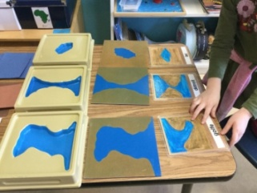
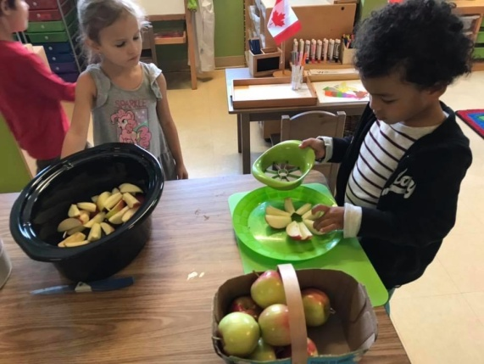
la géographie
la vie pratique

Slide 8
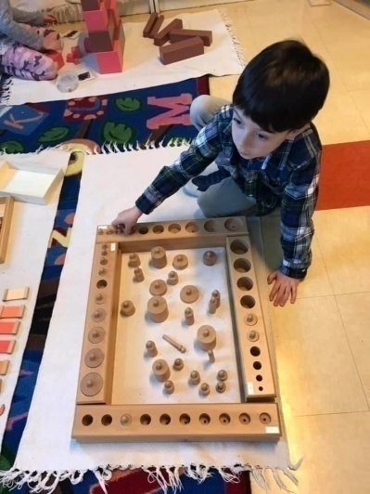
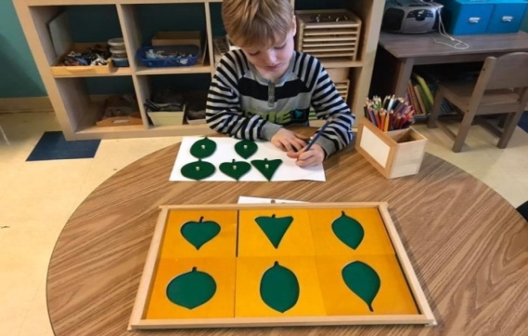
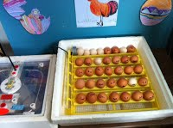
la vie sensorielle
la botanique et la zoologie

Slide 9
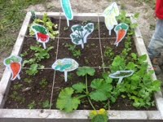
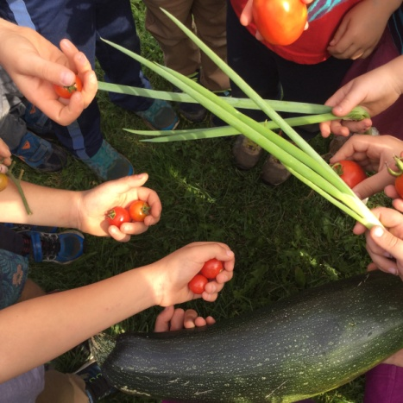
Notre classe de maternelle c’est tout ça mais bien plus encore…
Nous jardinons car nous avons un potager

Slide 10
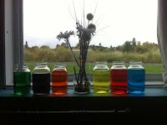
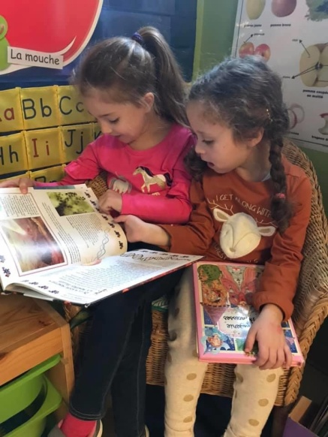
Nous faisons des sciences et émettons des hypothèses !
Nous lisons

Slide 11
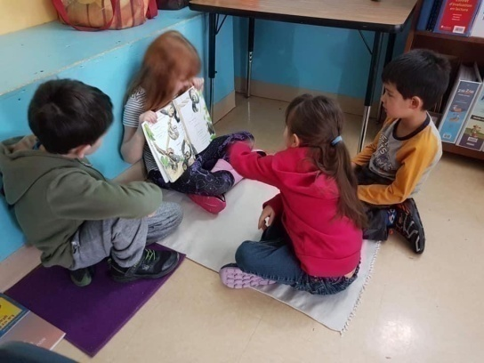
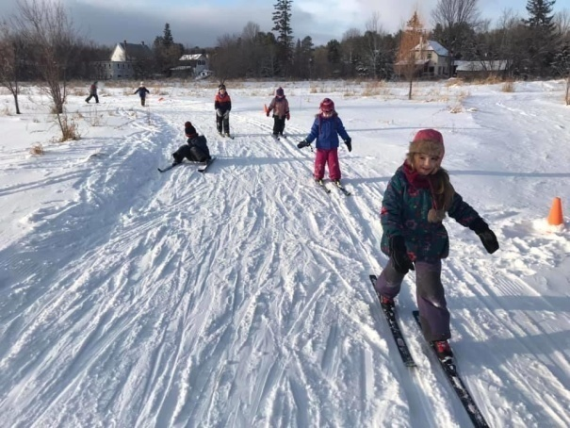
Nous visitons les classes des plus vieux pour de la lecture partagée
Nous faisons du ski de fond dans nos cours d’éducation physique

Slide 12
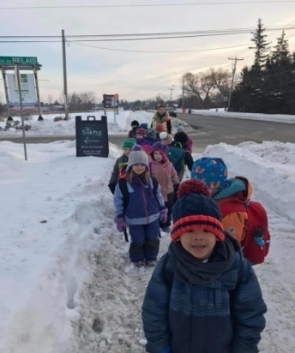
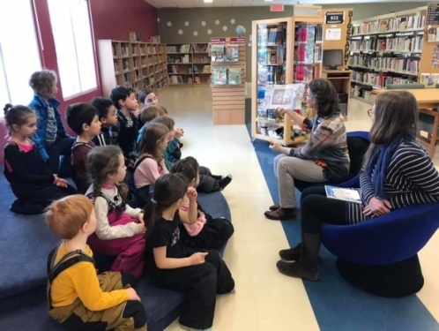
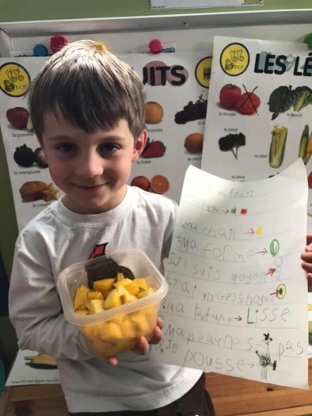
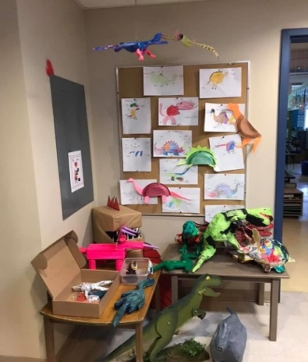
Nous allons à la bibliothèque de Chelsea à chaque mois et la mairesse de Chelsea nous fait la lecture d’une histoire
Nous faisons des présentations et des projets

Slide 13
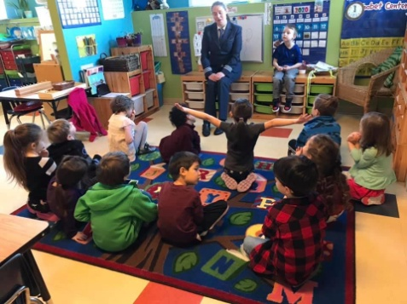
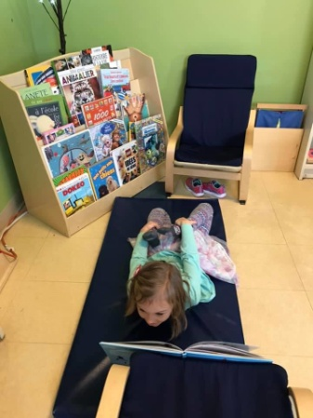
Nous recevons des visiteurs
Nous faisons du yoga

Slide 14
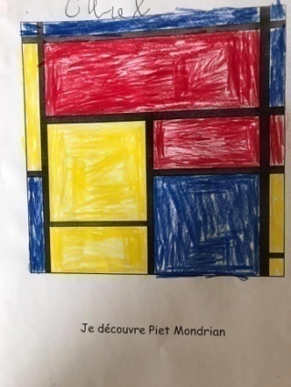
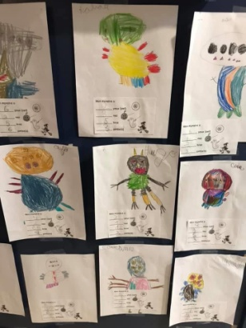
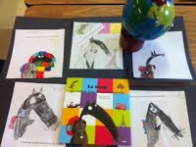
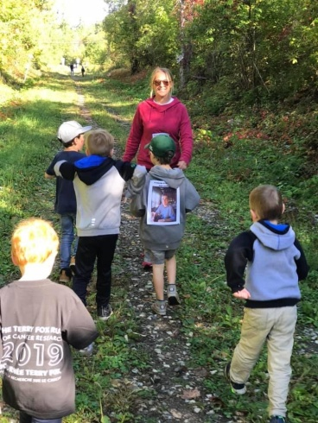
Nous découvrons des artistes et faisons des projets d’arts
Nous adorons les activités dans notre bel environnement

Slide 15
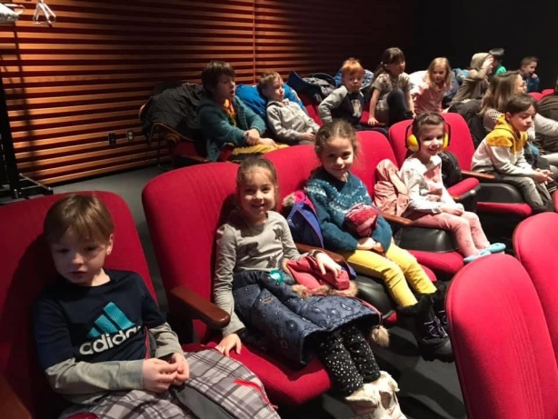
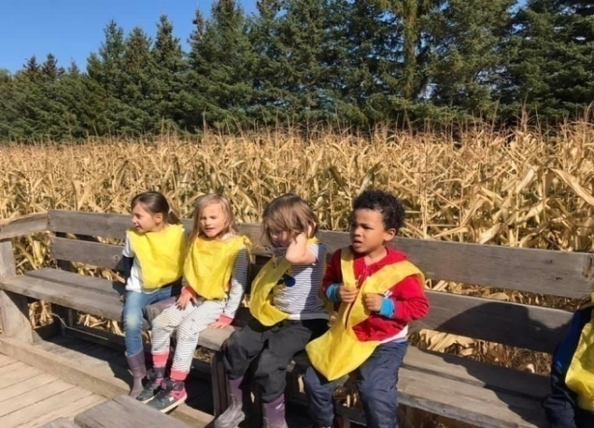
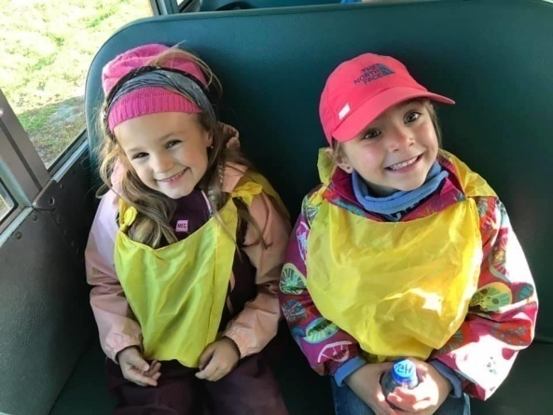
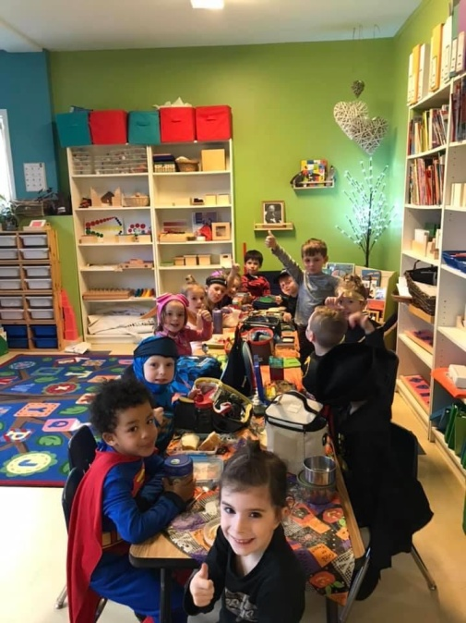
Nous faisons des sorties
Nous célébrons !

Slide 16
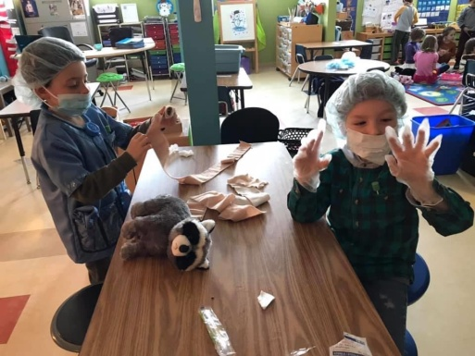
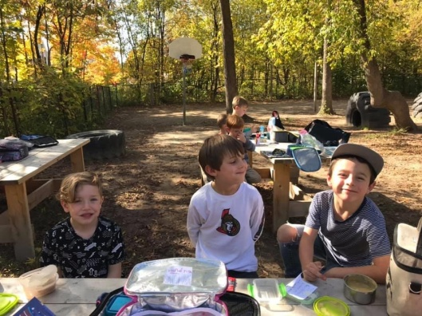
On s’amuse tout en apprenant !
Les élèves sont prêts à quitter la classe à 15h45. Quand la température le permet, nous terminons notre journée à l’extérieur.

Slide 17
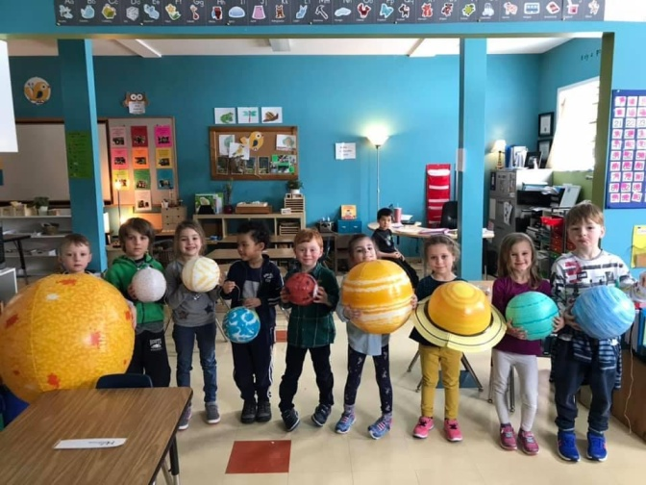
On est bien dans notre univers !

Slide 18
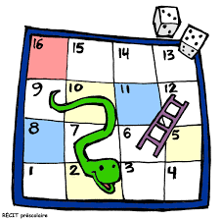
Les jeux libres
En après-midi, les élèves ont une période de jeux libres. En jeux libres , l’enfant explore sans trop de contraintes tout en éveillant sa créativité. C’est l’occasion parfaite pour moi d'observer ses interactions avec ses pairs. Il peut faire des jeux de toutes sortes. Jouer aux blocs, aux figurines, aller au coin cuisine, faire du dessin, de la peinture, du bricolage, etc. Cela me permet de savoir quels sont ses véritables intérêts.

Slide 19
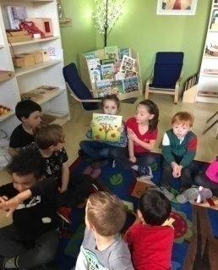
Horaire de l’école et de la classe
Il est important que les enfants arrivent à l’heure, puisque le début de la journée donne le ton à toute la classe. Les enfants qui sont bousculés et qui arrivent en retard pourraient ne pas être dans un bon état d’esprit pour débuter leurs activités. Je demande votre coopération en vous assurant que votre enfant puisse débuter son travail au début de la classe à 8h30. Cette année. pour des raison de santé publique, Les parents n’ont pas accès à l’école. Votre enfant entre seul dans l’école porter son sac à dos à son casier. Le matin, je vous recommande fortement d’arriver à 8h20, votre enfant dépose ses effets scolaire dans son casier et retourne dans la cour extérieure afin qu’il donne sa présence à la personne responsable. Je serai tous les jours à l’extérieur à 8h25.
L’accueil (le calendrier des jours de la semaine, la date, la météo, le calendrier des 100 jours d’école, la causerie, etc.) est une activité qui débute à 8h30, lorsque les enfants sont assis sur le tapis qui constitue le lieu de rassemblement. Par la suite, les enfants participent à différentes activités comme les activités Montessori et les ateliers ou les activités en grand groupe.
Finalement, les enfants terminent la journée avec un spécialiste. Les élèves sont prêts à quitter le spécialiste à 15h45. Il ira vous rejoindre avec son sac à dos à l'extérieur. Pour les élèves du service de garde, ils seront à l’extérieur si la température le permet et à l’intérieur en cas de pluie, froid intense ou mauvais temps.

Slide 20

Thèmes
Cette année, c’est sous le thème ‘’Ma nature à moi’’ que se déroulera la rentrée scolaire. Tout au long de l’année les amis de la classe de maternelle seront des petits explorateurs à la découverte de la nature qui nous entoure.
L’approche thématique est parmi les plus efficaces pour enseigner aux enfants de la maternelle parce qu’elle s’adapte à toutes les matières et permet une grande flexibilité. Tous les thèmes qui seront abordés ont été choisis parce qu’ils touchent de près la vie des enfants, comme par exemple, les changements dans la nature (les saisons) ou les fêtes importantes (Noël, Pâques, l’Halloween, l’Action de grâces). Voici une liste des thèmes que je me propose d’aborder cette année. Ceux-ci sont d’une durée de quatre semaines.

Slide 21
Septembre: Faisons connaissance, les pommes et la nature
Octobre: La sécurité, les formes, les moyens de transport, l’automne et l'Halloween
Novembre: Le corps humain, l'hygiène corporelle et l'alimentation
Décembre: Noël dans le monde
Janvier: Les métiers et l'hiver
Février: Les dinosaures, la Saint-Valentin et la fête du jour 100
Mars: Le système solaire et l’espace
Avril: Pâques et les animaux
Mai: Les insectes, les plantes, les maisons et la fête des mères
Juin: Les animaux marins, les oiseaux et la fête des pères

Slide 22
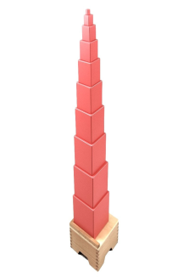
Activités Montessori et ateliers
Votre enfant recevra quotidiennement des présentations d’activités Montessori. Des activités se rapportant au thème lui seront également proposées. Tout en étant étroitement guidé, il cheminera à son rythme, selon ses habiletés et intérêts.
Certaines activités sont présentées en grand groupe et d’autres individuellement, selon les habiletés et le rythme d’apprentissage de chaque enfant.

Slide 23
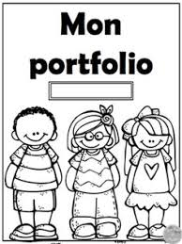
Portfolio
Le portfolio est un outil qui permet de voir la progression dans les apprentissages de l’enfant. Certains travaux sont choisis par l’enfant et d’autres sont choisis par l’enseignante.
Il sera possible pour vous de le consulter à chaque fin d’étape.
Il vous sera donné à la fin de l’année scolaire.

Slide 24

Communication
Pochette le petit facteur : La pochette partira à la maison à la fin de chaque mois. Il contient les travaux du mois. Ces travaux sont à gardés à la maison. Il est important de savoir que plusieurs travaux sont conservés à l’école pour le portfolio.
L’agenda : L’agenda de votre enfant sera placé dans son sac à dos tous les vendredi. Si vous recevez l’agenda de votre enfant un jour de semaine, c’est que j’ai quelque chose à vous communiquer. Je l’utiliserai pour communiquer un succès, un moment important, un incident ou un manquement aux règles de la classe. J’écris également un bref résumé de ce que la classe a vécu à chaque semaine. De plus, régulièrement, un aperçu du rendement de votre enfant vous sera transmis.
Un calendrier mensuel sera inséré au début de chaque moi. Ce calendrier vous permettra de bien identifier les visites, les activités spéciales, les cours d’éducation physique, etc.
Il importe de lire, de signer et de retourner l’agenda dès le lendemain.
Site de classe pour la classe de maternelle : Vous y trouverez les informations importantes concernant la maternelle. Je vous invite à le consulter régulièrement. Également, parce qu’une image vaut mille mots et que les enfants de cinq ans sont souvent très peu bavards concernant leur journée passée à la maternelle, vous trouverez quotidiennement des photos vous permettant de suivre de près les activités et les projets réalisés. Vous y trouverez les informations importantes concernant la maternelle. Je vous invite à le consulter régulièrement. Le site de classe se retrouve dans le site de l’école : École Montessori de Chelsea. Vous allez dans la section Zone parents ensuite, vous sélectionnez classe préscolaire annie. On vous demandera un mot de passe , le voici : Montessori5ansannie!
Courriel :Vous pouvez communiquer en tout temps avec moi par courriel. Cet outil est efficace et rapide. annie.d@montessorichelsea.ca

Slide 25
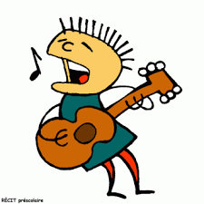

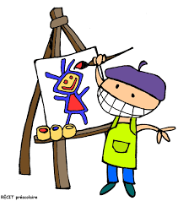
Spécialistes
Atelier pacifique : Élyse présente des ateliers qui touchent la coopération et les bons comportements à adopter à l’école. Elle travaille également la coopération avec les enfants à travers différents jeux. Elle anime des ateliers qui touchent différentes compétences du programme. Ces ateliers se déroulent une fois semaine et durent 60 minutes.
Éducation physique: Les élèves de la maternelle ont deux périodes d’une heure par semaine d’éducation physique avec Julien Brunet. Lorsque la température le permet, les cours se déroulent à l’extérieur. L’hiver, nous pratiquons le ski de fond (un équipement est nécessaire).
Danse: Vos enfants auront la chance d’avoir 60 minutes de danse par semaine durant toute l’année. Les cours seront pfferts par Tanya Kelly du studio de danse Danielle. Vos enfants auront la chance d’être initié à la danse créative.
Arts : Michelle Paul organisera un projet d’art par semaine d’une durée de 60 minutes.

Slide 26
Conscience phonologique
À la maternelle, nous nous amusons avec les lettres, les sons et les syllabes. Aussi, nous commencerons notre programme de conscience phonologique dès septembre. Ce programme vise à préparer les enfants au langage écrit. Pour ce faire, nous travaillerons à toutes les semaines une lettre et son son. À toutes les semaines, ils auront une petite devinette à préparer à la maison. Vous recevrez les informations bientôt!

Slide 27

Conteur mystère
Selon nos disponibilités, il arrive qu’un parent, un grand-parent ou même un grand frère ou une grande sœur viennent nous raconter une histoire. C’est la grande surprise car seuls les adultes sont au courant de cette visite. Peut-être serez-vous un de nos mystérieux conteurs?
(À confirmer selon les directives de la santé publique)

Slide 28

Bibliothèque municipale de Chelsea
À quelques reprises, nous visiterons la Bibliothèque de Chelsea. Les élèves auront la chance d'emprunter deux livres en français et un en anglais et de les apporter à la maison. L'horaire des visites sera placé dans le calendrier mensuel. Votre enfant doit avoir un sac à dos afin de transporter ses livres adéquatement.
(À confirmer selon les directives de la santé publique)

Slide 29
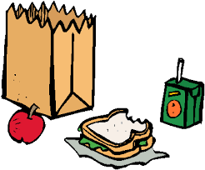
Dîners, collations et bouteille d’eau
L’enfant mange deux collations par jour à l’école. On demande un fruit, un légume ou un produit laitier pour la collation du matin. Afin de faciliter le choix des collations, je vous suggère de les déterminer avec votre enfant. Cela favorisera son autonomie car il sera en mesure de faire les bons choix d’aliments. Les aliments doivent être nutritifs.
Traiteur Mazzola: Mazzola est une entreprise familial qui sert des repas chauds depuis 1993. L’alimentation et santé de vos enfants nous tiennent à cœur. Nous savons aussi que chaque enfant a des goûts et des besoins différents. C’est pourquoi nous offrons 5 menus différents. De plus quoiqu’aucun de nos produits contiennent de noix ou arachides, nous offrons des mets spécifiquement conçus pour les enfants ayant des intolérances ou allergies alimentaires. Le menu ZZ1 ne contient pas de gluten et le menu ZZ2 ne contient ni œuf, produit laitier ou gluten. Le menu ZZ3 est Halal et le menu ZZ4 est végétalien. Tous nos repas sont servis dans des contenants compostables ou recyclables. Aucun agent de conservation est ajouté. Il est simple, facile et sécuritaire de passer une commande sur notre site internet au www.mazzola.ca, tout au long du mois. En cas d’imprévu, pour un petit frais supplémentaire, nous acceptons des commandes jusqu’au 7 heures le matin de la livraison. Si votre enfant doit s’absenter le jour de son repas chauds, vous pouvez annuler la commande. Il suffit d’aller dans notre site web et l’indiquer, ou laisser un message sur notre répondeur, avant 9 heures du matin la journée de livraison, en spécifiant le nom de l’enfant, l’école, la classe et le jour pour lequel vous faites l’annulation. Vous aurez un crédit que vous pouvez utiliser pour l’obtention d’un repas équivalent à une date ultérieure. Si vous ne faites pas l’annulation, aucun crédit ne vous sera accordé. C’est la responsabilité des parents d’utiliser leurs crédits. Au plaisir de vous servir, L’ENTREPRISE MAZZOLA
Finalement, l’enfant peut boire de l’eau lorsqu’il le désire. Pour une question d'hygiène, mettre un napperon en tissu dans la boite à goûter de votre enfant. Merci de le laver régulièrement. Il est possible d’utiliser le micro-ondes afin de faire chauffer son dîner. L’utilisation d’un thermos est fortement recommandé et évite l’attente.

Slide 30

Allergies
Nous sommes une école sans noix. Comme les élèves dînent dans la classe, la vigilance est de mise et votre collaboration est nécessaire. Merci de communiquer cette information très importante aux grands-parents, gardiennes ou toutes autres personnes qui pourraient devoir faire la boîte à goûter de votre enfant.

Slide 31

Fête d’un enfant
Lors de l’anniversaire d’un enfant, ce dernier fait un gâteau dans la classe. Il reçoit une carte et un cadeau. Le cadeau est le même pour tous. Nous célébrerons les fêtes de juillet et août en juin.
Pour son anniversaire, votre enfant est invité à présenter sa ligne de vie. Avec votre collaboration, à la maison, représenter à l’aide de photos les cinq premières années de sa vie. Sa ligne de vie sera affichée dans la classe (voir détails sur le site de classe).

Slide 32
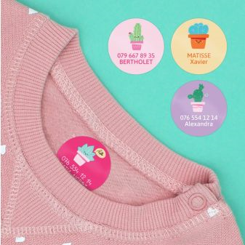
Identification des vêtements et du sac d’école
Il importe d’identifier les vêtements de votre enfant afin de facilement retrouver le propriétaire des objets perdus. L’élève doit également avoir, en tout temps, des souliers pour l’intérieur, des souliers pour l’extérieur ainsi que du linge de rechange. Finalement, selon la saison, vous pouvez laisser une tuque, des bas ou des mitaines supplémentaires dans le casier de votre enfant.

Slide 33

Je suis fier(e) de marcher calmement dans la classe.
Je range mon matériel.
Je chuchote dans la classe.
Je pousse ma chaise.
Je lave mes mains.
J’écoute et regarde la personne qui parle.
Lorsque j’entends la cloche, j’arrête de travailler et je me croise les bras et regarde l’enseignante.
Je suis autonome et je choisis un atelier disponible.
Je respecte le matériel et les gens qui m’entourent.
Les règles de la cour de récréation sont :
  Chaque structure doit être utilisée à ses propres fins
  L’élève doit porter des souliers fermés et appropriés

Slide 34

Collaboration
Un travail d’équipe est nécessaire à l’épanouissement de votre enfant. Plus l’élève est supporté, plus il a des chances de réussir.

Slide 35

Bulletins
Détails à venir.
Avec le bulletin, le portfolio suit également. Il y a une section parents dans laquelle vous pouvez commenter les travaux et les efforts de votre enfant.

Slide 36

Vous pouvez venir en classe pour parler de votre travail ou encore d’une de vos passions! Les enfants adorent!
(À confirmer selon les directives de la santé publique)

Slide 37

Conclusion
Donc, que fait-on à la maternelle? Des tas de choses !
La maternelle c'est important ! Les enfants apprennent à y vivre en groupe et en société, à jouer, à apprendre tout en ayant du plaisir, à développer leurs intérêts, à développer de nouvelles connaissances… et bien sûr à développer leur autonomie.

